Slide 1
מודל אפר"ת
הדרך שלי מהמחשבה לרגש
סיטואציות לתרגול בכישורי חיים
סטודיו חוט מחשבה
Notes:
מצגת לתרגול מודל אפר"ת: אירוע, פרשנות, רגש, תגובה.
שש סיטואציות, ארבעה שקפים לכל סיטואציה. הסבר מלא על השימוש בערכה בשקף האחרון.

Slide 2




מה זה אפר"ת?
ת
ר
פ
א
תגובה
רגש
פרשנות
אירוע
מה עשיתי?
מה הרגשתי?
מה חשבתי?
מה קרה?
קוראים מימין לשמאל: מה קרה, מה חשבתי, מה הרגשתי, מה עשיתי.
Notes:
אפשר לעבור על ארבעת השלבים עם דוגמה קטנה מהכיתה.
לשאול: מה ההבדל בין מה שקרה לבין מה שחשבתי על מה שקרה?

Slide 3
אותו אירוע, שתי מחשבות, שני רגשות
מדחום הרגש
אירוע
5
5 = מאוד
4
3
2
מחשבה ב
מחשבה א
1
1 = קצת
רגש ב
רגש א
כמה חזק הרגש?
Notes:
זה הרעיון של הצומת: האירוע הוא דרך אחת. כשאנחנו חושבים עליו, הדרך מתפצלת.
כל מחשבה מובילה לרגש אחר ולתגובה אחרת.
מדחום הרגש: 1 זה קצת, 5 זה מאוד. אפשר לתרגל עם כרטיסי המדחום מהלוחות להדפסה.

Slide 4
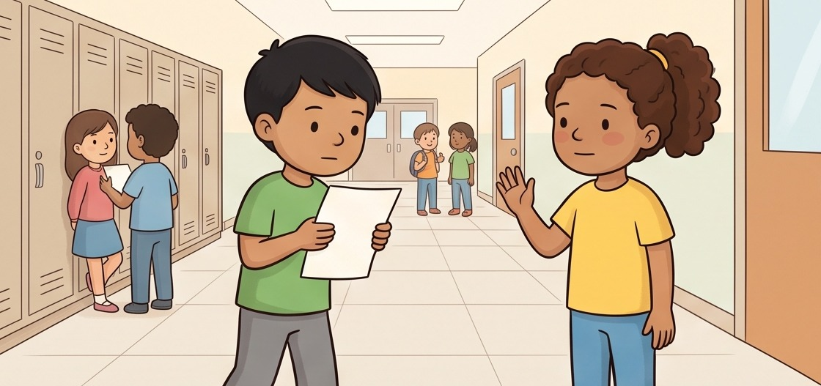
סיטואציה 1
תגובה
רגש
פרשנות
אירוע
נועה אומרת שלום לאיתי במסדרון.
איתי ממשיך ללכת ולא עונה.
Notes:
לקרוא יחד את המשפט ולהסתכל בתמונה.
לשאול: מה רואים בתמונה? מה קרה לנועה?
כאן מתארים רק את מה שקרה, עוד בלי מחשבות ורגשות.

Slide 5
סיטואציה 1
תגובה
רגש
פרשנות
אירוע
מה אפשר לחשוב?
ב
א
אולי הוא לא ראה אותי. הוא קורא דף.
הוא כועס עליי. הוא לא רוצה להיות חבר שלי.
Notes:
כדאי לעצור כאן לפני הלחיצה, ולבקש מהילדים להציע מחשבות.
לשאול: מה נועה יכולה לחשוב? ומה עוד?
לחיצה ראשונה: מחשבה א. לחיצה שנייה: מחשבה ב.
מה עוד נועה יכולה לחשוב?

Slide 6

סיטואציה 1
תגובה
רגש
פרשנות
אירוע
דרך א
א
מה עשיתי?
מה הרגשתי?
מה חשבתי?
נועה מתרחקת ולא מדברת עם איתי כל היום.
הוא כועס עליי. הוא לא רוצה להיות חבר שלי.
5
4
3
2
עלבון ועצב
1
כמה חזק? 4
Notes:
איך נועה מרגישה כשחושבים ככה? כמה חזק, מ-1 עד 5?
מה קורה אחר כך בדרך הזאת?
אפשר לבקש מהילדים להראות את העוצמה עם כרטיס מדחום.

Slide 7

סיטואציה 1
תגובה
רגש
פרשנות
אירוע
דרך ב: מחשבה שעוזרת לי
ב
מה עשיתי?
מה הרגשתי?
מה חשבתי?
נועה ניגשת ואומרת שוב: שלום, איתי!
אולי הוא לא ראה אותי. הוא קורא דף.
5
4
3
2
רוגע
1
כמה חזק? 2
Notes:
מה השתנה? האירוע נשאר אותו אירוע, רק המחשבה אחרת.
באיזו מחשבה קל יותר להירגע?
מה קורה אחר כך בין נועה לאיתי בכל דרך?
אפשר לשאול: קרה לכם פעם שמישהו לא ענה לכם? מה חשבתם?
מה עוד אפשר לחשוב? אפשר להציע דרך שלישית.

Slide 8
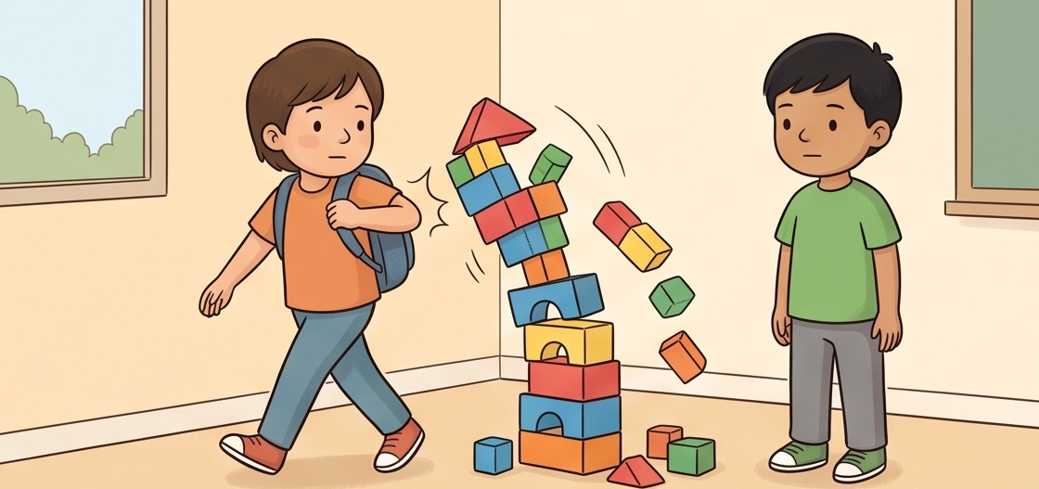
סיטואציה 2
תגובה
רגש
פרשנות
אירוע
איתי בנה מגדל קוביות.
ילד שעבר ליד נתקל בו, והמגדל נפל.
Notes:
לקרוא יחד את המשפט ולהסתכל בתמונה.
לשאול: מה רואים בתמונה? מה קרה לאיתי?
כאן מתארים רק את מה שקרה, עוד בלי מחשבות ורגשות.

Slide 9
סיטואציה 2
תגובה
רגש
פרשנות
אירוע
מה אפשר לחשוב?
ב
א
הוא לא שם לב. זו הייתה טעות.
הוא הפיל את המגדל בכוונה!
Notes:
כדאי לעצור כאן לפני הלחיצה, ולבקש מהילדים להציע מחשבות.
לשאול: מה איתי יכול לחשוב? ומה עוד?
לחיצה ראשונה: מחשבה א. לחיצה שנייה: מחשבה ב.
מה עוד איתי יכול לחשוב?

Slide 10

סיטואציה 2
תגובה
רגש
פרשנות
אירוע
דרך א
א
מה עשיתי?
מה הרגשתי?
מה חשבתי?
איתי צועק על הילד.
הוא הפיל את המגדל בכוונה!
5
4
3
2
כעס
1
כמה חזק? 5
Notes:
איך איתי מרגיש כשחושבים ככה? כמה חזק, מ-1 עד 5?
מה קורה אחר כך בדרך הזאת?
אפשר לבקש מהילדים להראות את העוצמה עם כרטיס מדחום.

Slide 11

סיטואציה 2
תגובה
רגש
פרשנות
אירוע
דרך ב: מחשבה שעוזרת לי
ב
מה עשיתי?
מה הרגשתי?
מה חשבתי?
איתי אומר: שים לב בבקשה, ובונה את המגדל מחדש.
הוא לא שם לב. זו הייתה טעות.
5
4
3
2
אכזבה
1
כמה חזק? 2
Notes:
מה השתנה? האירוע נשאר אותו אירוע, רק המחשבה אחרת.
באיזו מחשבה קל יותר להירגע?
באיזו מחשבה קל יותר להירגע?
אפשר לעצור ולשאול: איך יודעים אם משהו קרה בכוונה או בטעות?
מה עוד אפשר לחשוב? אפשר להציע דרך שלישית.

Slide 12
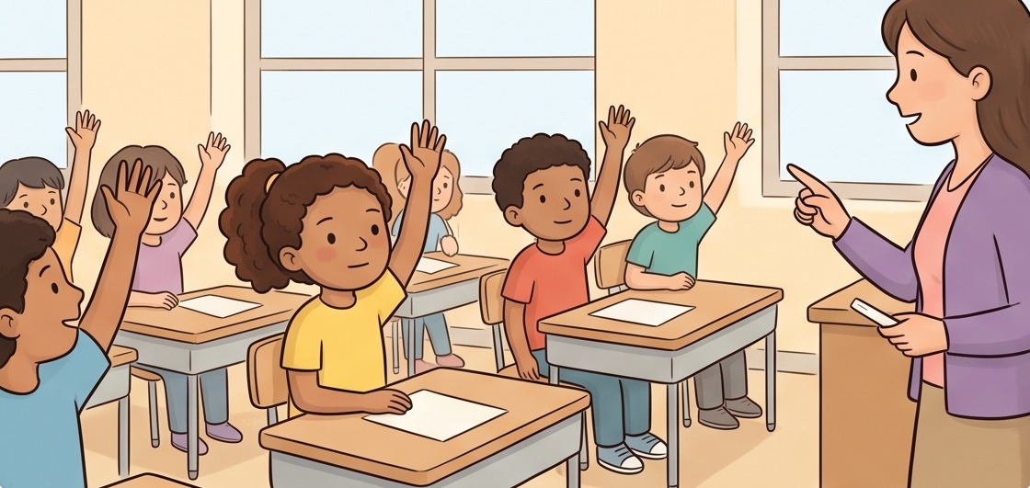
סיטואציה 3
תגובה
רגש
פרשנות
אירוע
נועה מרימה יד כדי לענות.
המורה בוחרת ילד אחר.
Notes:
לקרוא יחד את המשפט ולהסתכל בתמונה.
לשאול: מה רואים בתמונה? מה קרה לנועה?
כאן מתארים רק את מה שקרה, עוד בלי מחשבות ורגשות.

Slide 13
סיטואציה 3
תגובה
רגש
פרשנות
אירוע
מה אפשר לחשוב?
ב
א
הרבה ילדים הרימו יד. אולי התור שלי יגיע בשאלה הבאה.
המורה לא אוהבת אותי. היא אף פעם לא בוחרת בי.
Notes:
כדאי לעצור כאן לפני הלחיצה, ולבקש מהילדים להציע מחשבות.
לשאול: מה נועה יכולה לחשוב? ומה עוד?
לחיצה ראשונה: מחשבה א. לחיצה שנייה: מחשבה ב.
כמה ילדים הרימו יד בתמונה? מה זה אומר על הבחירה של המורה?

Slide 14

סיטואציה 3
תגובה
רגש
פרשנות
אירוע
דרך א
א
מה עשיתי?
מה הרגשתי?
מה חשבתי?
נועה מורידה את הראש ומפסיקה להקשיב.
המורה לא אוהבת אותי. היא אף פעם לא בוחרת בי.
5
4
3
2
עצב
1
כמה חזק? 4
Notes:
איך נועה מרגישה כשחושבים ככה? כמה חזק, מ-1 עד 5?
מה קורה אחר כך בדרך הזאת?
אפשר לבקש מהילדים להראות את העוצמה עם כרטיס מדחום.

Slide 15
סיטואציה 3
תגובה
רגש
פרשנות
אירוע
דרך ב: מחשבה שעוזרת לי
ב
מה עשיתי?
מה הרגשתי?
מה חשבתי?
נועה מחכה ומרימה יד שוב בשאלה הבאה.
הרבה ילדים הרימו יד. אולי התור שלי יגיע בשאלה הבאה.
5
4
3
2
אכזבה קטנה
1
כמה חזק? 2
Notes:
מה השתנה? האירוע נשאר אותו אירוע, רק המחשבה אחרת.
באיזו מחשבה קל יותר להירגע?
מה עוד נועה יכולה לחשוב?
באיזו דרך נועה עוד תלמד משהו בשיעור?
מה עוד אפשר לחשוב? אפשר להציע דרך שלישית.

Slide 16
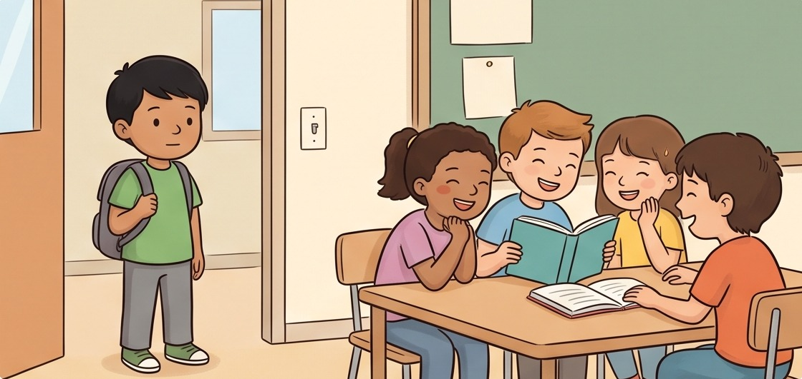
סיטואציה 4
תגובה
רגש
פרשנות
אירוע
איתי נכנס לכיתה.
קבוצת ילדים צוחקת.
Notes:
לקרוא יחד את המשפט ולהסתכל בתמונה.
לשאול: מה רואים בתמונה? מה קרה לאיתי?
כאן מתארים רק את מה שקרה, עוד בלי מחשבות ורגשות.

Slide 17
סיטואציה 4
תגובה
רגש
פרשנות
אירוע
מה אפשר לחשוב?
ב
א
אולי יש משהו מצחיק בספר שהם קוראים.
הם צוחקים עליי.
Notes:
כדאי לעצור כאן לפני הלחיצה, ולבקש מהילדים להציע מחשבות.
לשאול: מה איתי יכול לחשוב? ומה עוד?
לחיצה ראשונה: מחשבה א. לחיצה שנייה: מחשבה ב.
מה הילדים עושים בתמונה? על מה הם מסתכלים?

Slide 18

סיטואציה 4
תגובה
רגש
פרשנות
אירוע
דרך א
א
מה עשיתי?
מה הרגשתי?
מה חשבתי?
איתי יוצא מהכיתה.
הם צוחקים עליי.
5
4
3
2
בושה
1
כמה חזק? 4
Notes:
איך איתי מרגיש כשחושבים ככה? כמה חזק, מ-1 עד 5?
מה קורה אחר כך בדרך הזאת?
אפשר לבקש מהילדים להראות את העוצמה עם כרטיס מדחום.

Slide 19

סיטואציה 4
תגובה
רגש
פרשנות
אירוע
דרך ב: מחשבה שעוזרת לי
ב
מה עשיתי?
מה הרגשתי?
מה חשבתי?
איתי ניגש ושואל: מה מצחיק?
אולי יש משהו מצחיק בספר שהם קוראים.
5
4
3
2
סקרנות
1
כמה חזק? 2
Notes:
מה השתנה? האירוע נשאר אותו אירוע, רק המחשבה אחרת.
באיזו מחשבה קל יותר להירגע?
מה עוד איתי יכול לחשוב?
מה קורה אחר כך בכל דרך? באיזו דרך איתי נשאר עם החברים?
מה עוד אפשר לחשוב? אפשר להציע דרך שלישית.

Slide 20
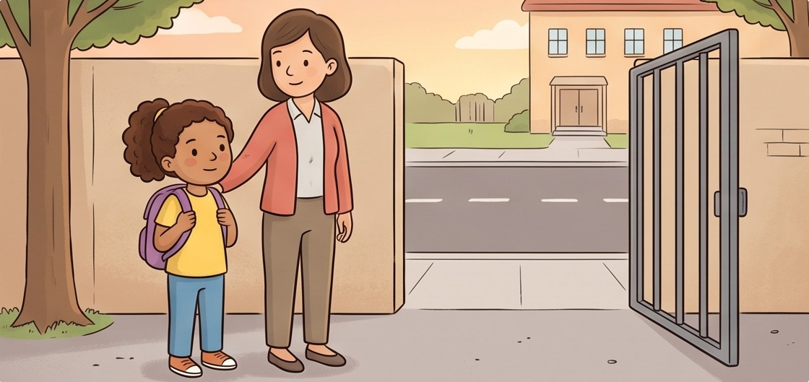
סיטואציה 5
תגובה
רגש
פרשנות
אירוע
הלימודים נגמרו.
כל הילדים הלכו הביתה, ועוד לא באו לאסוף את נועה.
Notes:
לקרוא יחד את המשפט ולהסתכל בתמונה.
לשאול: מה רואים בתמונה? מה קרה לנועה?
כאן מתארים רק את מה שקרה, עוד בלי מחשבות ורגשות.

Slide 21
סיטואציה 5
תגובה
רגש
פרשנות
אירוע
מה אפשר לחשוב?
ב
א
אולי יש פקק בדרך. המורה נמצאת איתי, ואני בטוחה.
קרה משהו רע. שכחו אותי.
Notes:
כדאי לעצור כאן לפני הלחיצה, ולבקש מהילדים להציע מחשבות.
לשאול: מה נועה יכולה לחשוב? ומה עוד?
לחיצה ראשונה: מחשבה א. לחיצה שנייה: מחשבה ב.
מי נמצא עם נועה בתמונה? איך זה יכול לעזור לה?

Slide 22

סיטואציה 5
תגובה
רגש
פרשנות
אירוע
דרך א
א
מה עשיתי?
מה הרגשתי?
מה חשבתי?
נועה בוכה ולא מצליחה להירגע.
קרה משהו רע. שכחו אותי.
5
4
3
2
פחד
1
כמה חזק? 5
Notes:
איך נועה מרגישה כשחושבים ככה? כמה חזק, מ-1 עד 5?
מה קורה אחר כך בדרך הזאת?
אפשר לבקש מהילדים להראות את העוצמה עם כרטיס מדחום.

Slide 23

סיטואציה 5
תגובה
רגש
פרשנות
אירוע
דרך ב: מחשבה שעוזרת לי
ב
מה עשיתי?
מה הרגשתי?
מה חשבתי?
נועה מבקשת מהמורה להתקשר הביתה, ומחכה איתה.
אולי יש פקק בדרך. המורה נמצאת איתי, ואני בטוחה.
5
4
3
2
דאגה קטנה
1
כמה חזק? 2
Notes:
מה השתנה? האירוע נשאר אותו אירוע, רק המחשבה אחרת.
באיזו מחשבה קל יותר להירגע?
מה עוד אפשר לחשוב כשמחכים ומישהו מאחר?
כדאי לדבר על מבוגר שאפשר לפנות אליו בבית הספר.
מה עוד אפשר לחשוב? אפשר להציע דרך שלישית.

Slide 24
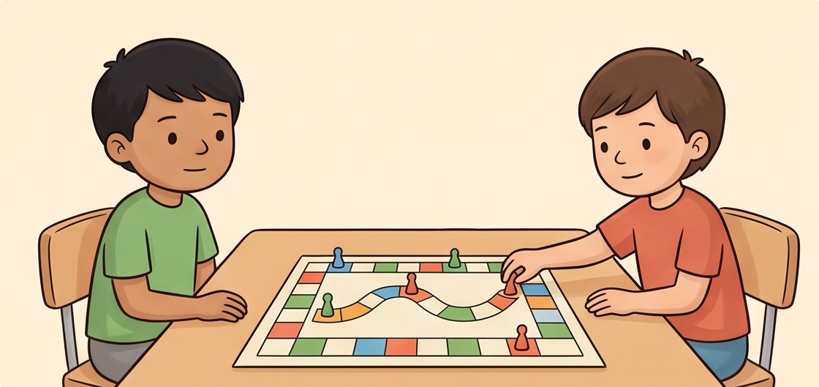
סיטואציה 6
תגובה
רגש
פרשנות
אירוע
איתי משחק משחק קופסה עם חבר.
החבר מגיע ראשון לסוף.
Notes:
לקרוא יחד את המשפט ולהסתכל בתמונה.
לשאול: מה רואים בתמונה? מה קרה לאיתי?
כאן מתארים רק את מה שקרה, עוד בלי מחשבות ורגשות.

Slide 25
סיטואציה 6
תגובה
רגש
פרשנות
אירוע
מה אפשר לחשוב?
ב
א
הפעם החבר ניצח. אפשר לשחק שוב.
אני תמיד מפסיד. אני לא טוב בכלום.
Notes:
כדאי לעצור כאן לפני הלחיצה, ולבקש מהילדים להציע מחשבות.
לשאול: מה איתי יכול לחשוב? ומה עוד?
לחיצה ראשונה: מחשבה א. לחיצה שנייה: מחשבה ב.
האם זה נכון שאיתי תמיד מפסיד? איך אפשר לבדוק?

Slide 26

סיטואציה 6
תגובה
רגש
פרשנות
אירוע
דרך א
א
מה עשיתי?
מה הרגשתי?
מה חשבתי?
איתי עוזב את המשחק באמצע.
אני תמיד מפסיד. אני לא טוב בכלום.
5
4
3
2
תסכול
1
כמה חזק? 4
Notes:
איך איתי מרגיש כשחושבים ככה? כמה חזק, מ-1 עד 5?
מה קורה אחר כך בדרך הזאת?
אפשר לבקש מהילדים להראות את העוצמה עם כרטיס מדחום.

Slide 27
סיטואציה 6
תגובה
רגש
פרשנות
אירוע
דרך ב: מחשבה שעוזרת לי
ב
מה עשיתי?
מה הרגשתי?
מה חשבתי?
איתי אומר: כל הכבוד, ומציע לשחק עוד סיבוב.
הפעם החבר ניצח. אפשר לשחק שוב.
5
4
3
2
אכזבה
1
כמה חזק? 2
Notes:
מה השתנה? האירוע נשאר אותו אירוע, רק המחשבה אחרת.
באיזו מחשבה קל יותר להירגע?
מה עוד איתי יכול לחשוב?
מה קורה אחר כך בכל דרך? עם מי איתי ישחק מחר?
מה עוד אפשר לחשוב? אפשר להציע דרך שלישית.

Slide 28
אפשר לבחור מחשבה שעוזרת לי
האירוע נשאר אותו אירוע.
את המחשבה אפשר לשנות.
מחשבה אחרת, רגש אחר.
Notes:
לסכם יחד: לא תמיד אפשר לשנות את מה שקרה. אפשר לחפש מחשבה שעוזרת.
לשאול: איזו מחשבה מהיום הכי עזרה לכם?

Slide 29
עכשיו תורכם
משהו שקרה לי
מחשבה שלישית?
מחשבה ב
מחשבה א
ספרו על משהו שקרה לכם, וחשבו: איזו עוד מחשבה אפשר לחשוב?
Notes:
אפשר להשתמש בלוח "הצומת שלי" מהלוחות להדפסה.
כדאי להתחיל מאירוע קטן ויומיומי.
אפשר לחזור לאחת הסיטואציות במצגת ולחפש יחד דרך שלישית.

Slide 30
למורה: איך להשתמש בערכה
בשקף "מה אפשר לחשוב?" המחשבות מופיעות בלחיצה. אפשר לעצור קודם, ולתת לילדים להציע מחשבות משלהם.
נוצר באהבה על ידי
סטודיו חוט מחשבה
אחרי כל דרך אפשר לשאול: מה הרגשתם? כמה חזק? כרטיסי המדחום (1 עד 5) עוזרים להראות.
hut-mahshava.pages.dev
וואטסאפ: 055-274-7756
הלוחות להדפסה מציגים את כל הסיטואציה בדף אחד. אפשר לתלות אותם בכיתה.
הלוח "הצומת שלי" מיועד לסיטואציות של הילדים עצמם.
שאלות לדיון לכל שקף נמצאות בהערות לשקף.
Notes:
הערכה ניתנת בחינם לשימוש בכיתה.
סטודיו חוט מחשבה
hut-mahshava.pages.dev
וואטסאפ: 055-274-7756

